Slide 1
Autoevaluación plan de acción

Slide 2
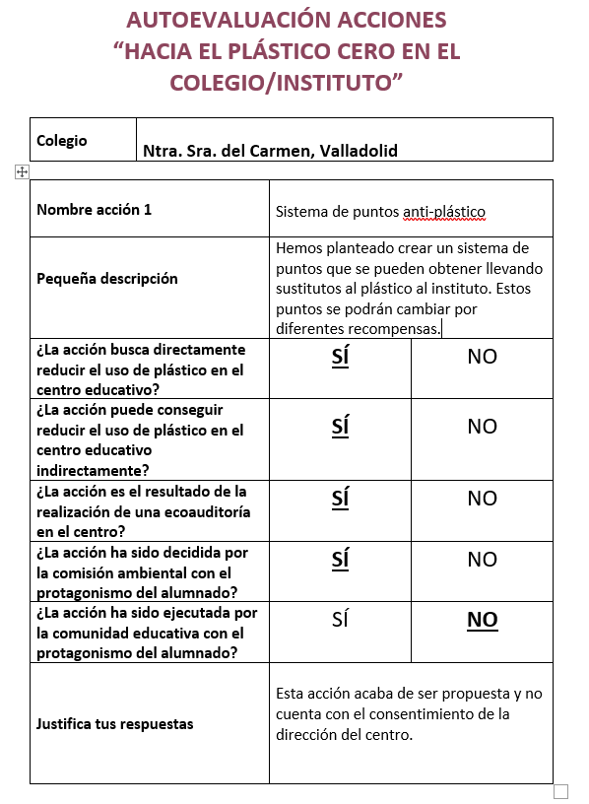
Autoevaluación
Para cada una de las acciones descritas en vuestro plan de acción del curso pasado responder a estas preguntas.
Realizar una tabla o gráfico para cada pregunta.
Aclarar las respuestas si fuese necesario.
1.- Reducción directa de plástico
Sí | No
x
Rellenar la tabla con el número de acciones que respondan afirmativa o negativamente a la pregunta
2.- Reducción indirecta de plástico
Sí | No
x
Rellenar la tabla con el número de acciones que respondan afirmativa o negativamente a la pregunta
3.- Resultado de la ecoauditoría
Sí | No
x
Rellenar la tabla con el número de acciones que respondan afirmativa o negativamente a la pregunta
4.- Decisión del alumnado
Sí | No
x
Rellenar la tabla con el número de acciones que respondan afirmativa o negativamente a la pregunta
5.- Ejecución por parte del alumnado
Sí | No
 | x
Rellenar la tabla con el número de acciones que respondan afirmativa o negativamente a la pregunta

Slide 3
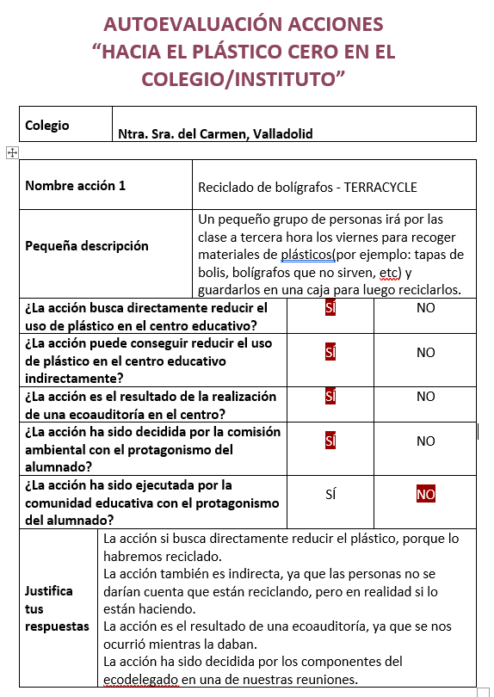
Autoevaluación
Para cada una de las acciones descritas en vuestro plan de acción del curso pasado responder a estas preguntas.
Realizar una tabla o gráfico para cada pregunta.
Aclarar las respuestas si fuese necesario.
1.- Reducción directa de plástico
Sí | No
x
Rellenar la tabla con el número de acciones que respondan afirmativa o negativamente a la pregunta
2.- Reducción indirecta de plástico
Sí | No
x
Rellenar la tabla con el número de acciones que respondan afirmativa o negativamente a la pregunta
3.- Resultado de la ecoauditoría
Sí | No
x
Rellenar la tabla con el número de acciones que respondan afirmativa o negativamente a la pregunta
4.- Decisión del alumnado
Sí | No
x
Rellenar la tabla con el número de acciones que respondan afirmativa o negativamente a la pregunta
5.- Ejecución por parte del alumnado
Sí | No
 | x
Rellenar la tabla con el número de acciones que respondan afirmativa o negativamente a la pregunta

Slide 4
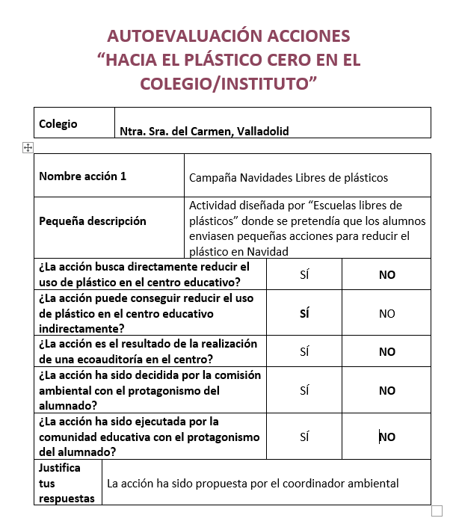
Autoevaluación
Para cada una de las acciones descritas en vuestro plan de acción del curso pasado responder a estas preguntas.
Realizar una tabla o gráfico para cada pregunta.
Aclarar las respuestas si fuese necesario.
1.- Reducción directa de plástico
Sí | No
 | x
Rellenar la tabla con el número de acciones que respondan afirmativa o negativamente a la pregunta
2.- Reducción indirecta de plástico
Sí | No
x
Rellenar la tabla con el número de acciones que respondan afirmativa o negativamente a la pregunta
3.- Resultado de la ecoauditoría
Sí | No
 | x
Rellenar la tabla con el número de acciones que respondan afirmativa o negativamente a la pregunta
4.- Decisión del alumnado
Sí | No
 | x
Rellenar la tabla con el número de acciones que respondan afirmativa o negativamente a la pregunta
5.- Ejecución por parte del alumnado
Sí | No
 | x
Rellenar la tabla con el número de acciones que respondan afirmativa o negativamente a la pregunta

Slide 5
Autoevaluación
¿Algo que añadir?
Indicad aquí si consideráis que haya algo que añadir…
El Grupo “Escuelas Libres de Plástico” del Comité Ambiental se ha formado después de navidades, por lo que todavía estamos viendo y analizando donde estamos y adonde queremos llegar a la hora de reducir los materiales plásticos en vuestro Centro, planteando las medidas oportunas.
Paso a paso…
Resumiendo ¿creéis que las propuestas de acción son fruto de la realización de una ecoauditoría escolar?
Sí/No.
En caso negativo indicadnos qué necesitáis aclarar.

